Slide 1
为什么要研究在线社交网络的隐私保护？
1.在线社交网络无处不在（ubiquitous）,隐私无处不在（pervasive）
2.就目前而言，在线社交网络的隐私保护机制无法满足用户的需求
3.当前的隐私设置（隐私政策）对于用户而言难以理解，可能会使得用户在分享信息时出现一些超出其目的意图的现象发生

Slide 2
OSN隐私安全的三个主要问题
1.OSN的隐私政策与用户的需求不匹配（数据的准确性）
例如：Facebook/Tweet/Wechat/QQ/MSN等社交软件均提供一种
仅朋友可见的隐私模式 （friends only profile）
“我所发的推特只能被我的朋友所查看”

Slide 3
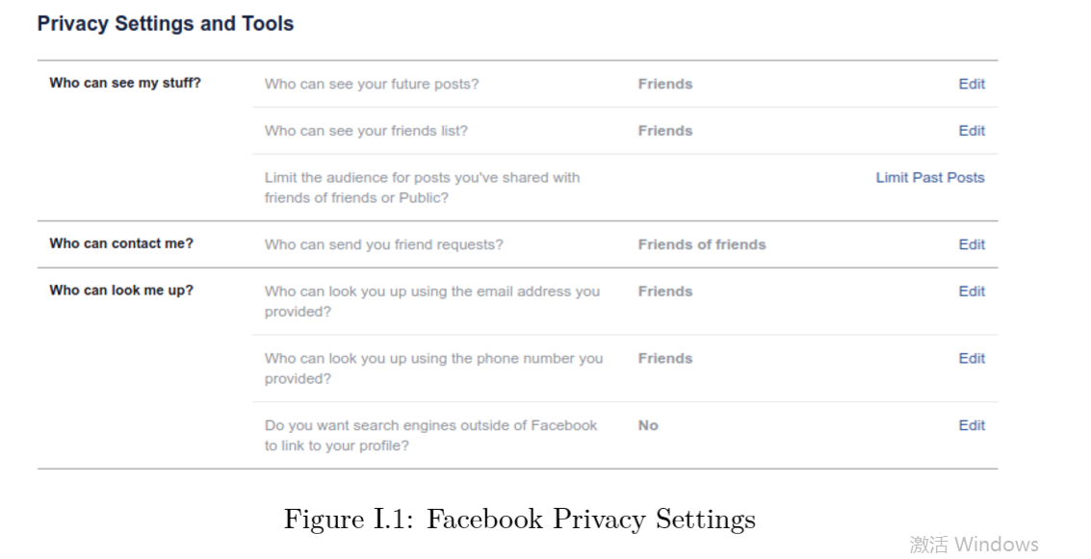

Slide 4
tag
仅朋友可见模式在OSN中属于一种加强型的隐私保护机制，但是仍然会因为用户的某些操作而导致与用户的意图相违背的现象发生
friends
A
B
friends
Be seen
C
违背A用户的隐私需求

Slide 5
OSN隐私安全的三个主要问题
2.隐私问题随时间而改变（不同的时间段用户对隐私的需求也有所不同）（数据的灵活性）
详细的解释就是用户希望被分享或是被加密的信息的时间及暴露频度
例：在Facebook中曾经出现这样的问题，Facebook默认的隐私设置在用户所发的每一条信息中都会暴露该用户的位置信息。这样将会导致，只要跟用户保持发送信息，那么就可以实现对该用户的定位追踪。
出现这个问题的原因就是默认设置一成不变的一直暴露用户的定位，在不同的时间段有不同的隐私设置就不会产生这种被人追踪定位的隐私暴露的问题

Slide 6
OSN隐私安全的三个主要问题
3.隐私政策未及时更新导致信息向错误的受众泄露（数据的不一致性）
OSN是一个分布式的架构，每一个用户的位置都无法确定。如果无法做到用户隐私设置的时时更新，就会导致该问题的产生
解决这个问题主要办法就是依赖硬件的支撑和网络服务器的部署
云架构/功能强大的服务器/海量的存储设施

Slide 7
在线社交网络的结构分析
1.公开或半公开的用户定义主页
2.用户间一系列的连接关系
3.用户能够查看有关他们所连接的其他人的某些信息的能力（访问控制）

Slide 8
社交图
二要素：
1.节点：用户
节点的属性存储用户的某些关键信息，如定位、图片等等
2.连接各节点的边：节点间的关系
在OSN中可以是朋友、家人、同事等等

Slide 9
访问控制
基于社交关系的访问控制机制
1.访问控制是根据社交图中的关系定义的
2.所访问任何资源都在在社交图中

Slide 10
授权
friends
（1）C向B发送朋友请求
（2）B接受来自C的朋友请求
（3）C访问B的主页
A
B
owners
follow
tag
friends
friends
pictures
social graph
C

Slide 11
隐私规约分为两个部分：
静态隐私规约（static privacy policy）
动态隐私规约（dynamic privacy policy）

Slide 12
静态隐私规约
only friends profile(仅朋友可见)
only families profile(仅家人可见)
public profile(所有人可见)

Slide 13
动态隐私规约
privacy policies that depend on time and events(用户的隐私设置可以根据时间和地点的变化而变化)
eg: “My location may be disclosed only three times per day”.(我的位置信息一天只能暴露三次) /depend on time/
eg:t “whenever someone makes a sexist comment in one of my post, reduce the audience of the post to nobody”, or “reduce the audience of posts that have been uploaded for more than two months to family only”.(只要有人在我的推送下面发布了性歧视的言论，就将该条推送限制为无人可见或者是最近两个月所有的推送都限制为仅家人可见) /depend on events/

Slide 14
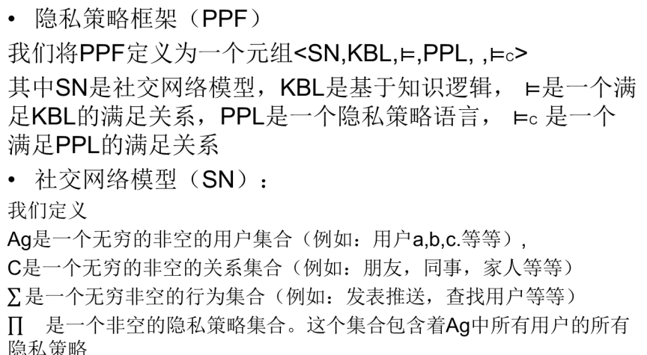
社交网络的形式化策略框架

Slide 15
knowledge-based logic （KBL）
我们可以直观的对KBL进行如下定义：
形式化语言 | 直观的理解
K _{i} φ | 用户i知道φ
EG φ | 分在小组G中的每一个用户都知道φ
SG φ | 分在小组G中的至少一个用户知道φ
DG φ | 在用户分组G中，φ是分布性知识
P_{i}^{j}a | 用户i可以对用户j执行操作a
Gp_{G}^{j}a | 指定的所有用户G都可以对J执行操作a
SGp_{G}^{j}a | 指定的所有用户G中至少有一个用户可以对J执行操作a

Slide 16
KBL具有强大的推理能力
例如D允许执行a₁操作，将会影响到B
我们可以通过检查是否满足以下满足关系：
SN,B ⊨P_{D}^{B}a₁
_{同样我们也可以检查用户A是否满足以下满足关系：}
_{SN,A ⊨¬KB p1 ∧¬KCKA p1 =⇒ ¬SP}^{A} _{{B,C} a1,}
如果用户B不知道P₁并且用户C不知道用户A知道P₁，那么用户B跟C都不能对A执行a₁操作
因此有引理：SN,i ⊨ K_{i}φ∧K_{j}ψ =⇒ D_{{i,j}}φ∧ψ. D表示的是分布式的知识distribute knowledge,代表的是i和j都知道

Slide 17
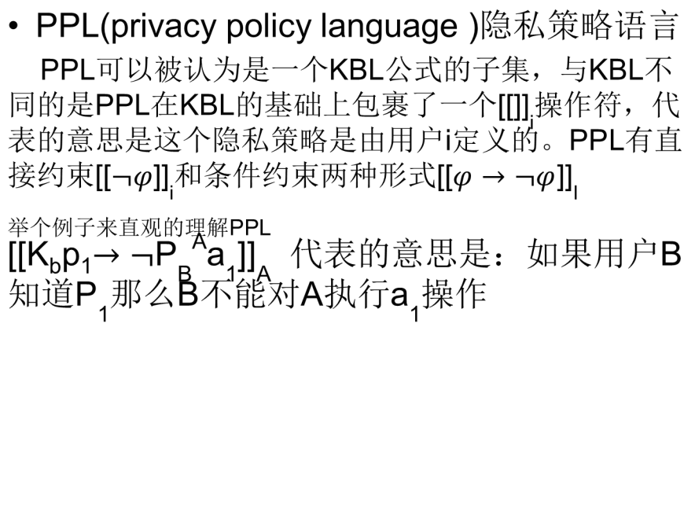

Slide 18
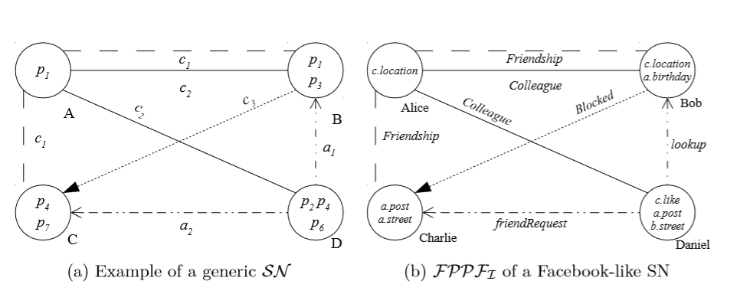
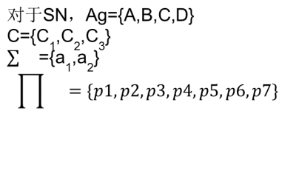
我们将FPPF记做PPF的一个实例，b图是对Facebook的一个实例
对应的A,B,C,D分别实例化为Alice,Bob,Charlie,Daniel
C₁,C₂,C₃分别实例化为：Friendship,Colleague,Blocked
a₁,a₂分别实例化为：lookup，friendrequest
p₁~p₇分别实例化为相应的谓词属性

Slide 19
PPF的框架结构
PPL ⊨_{C}
PPF
KBL ⊨
SN

Slide 20
我们最终的目的是定义隐私政策语言PPL，通过PPL来验证是否满足社交网络模型，我们通过一致性 ⊨_{C} 来确定隐私政策是否与给定的社交网络模型一致。一致性关系依赖于满足关系⊨KBL，PPL是KBL的一种受限制的语义形式，因此我们只需检查KBL，将检查一致性关系⊨_{C} 降低到检查满足关系⊨

Slide 21
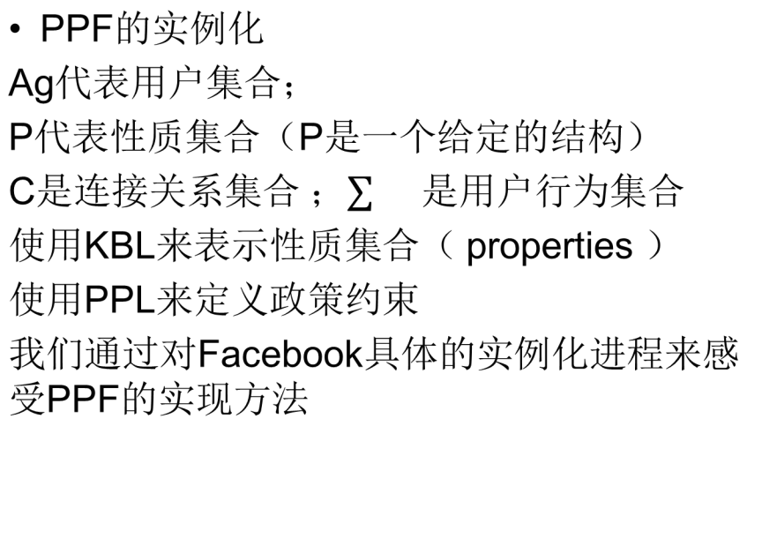

Slide 22
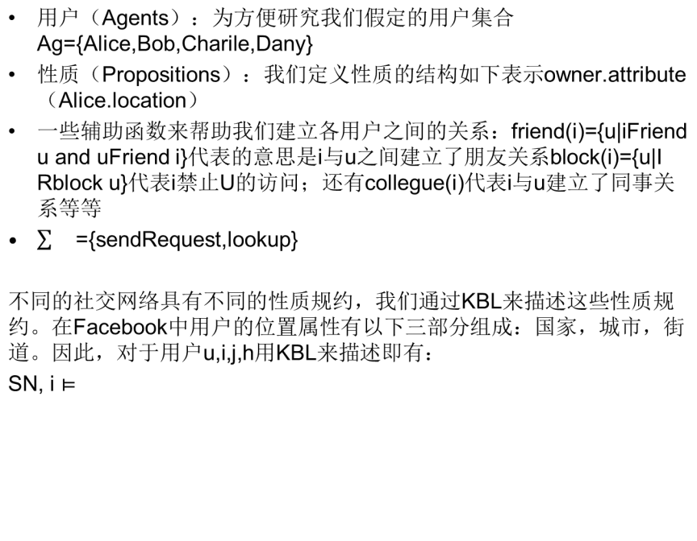


S_{G} u.country S_{G} u.city S_{G} u.street D_{G}u.location
如果分组中G中的至少一个用户知道u所处的国家和城市以及街道，那么u的位置属性在小组G中就属于分布信息。
如果分组G中只有一个用户i，那么即有：
SN,i ⊨ K_{i} (u.country∧u.city∧u.street) =⇒ K_{i} u.location

Slide 23





推特的实例化过程：
推特的实例化定义的命题集合为：
P = {owner.email,owner.locationi,owner.tweet_{j},owner.retweet_{tweetRef}}
关系集合C为C={Follower}
辅助函数：followers(i)={u|u Ag i R_{Follower}u}其返回值是一个i关注的所有用户
行为集合： Σ = {tweet,lookup,sendAd}
推特的隐私协议非常简单这是因为推特的目的是为了尽可能的让更多的人看到推特，但是仍然有几条关键性的隐私策略我们必须要考虑到
a:保护我的推特。两种情况：i)只有关注我的这一组人(粉丝)可以看见我的推特。用PPL语言来描述：[[ S_{{Ag\followers(u)\{u}}} u.tweet_{n} ]]_{u}
ii)只有关注我的这一组人(粉丝)可以看见我的转发
[[ S_{{Ag\followers(u)\{u}}} u.retweet_{tweetRef} ]]_{u}
b:在我的推特中不附带我的定位信息：[[ S_{{Ag\{u}}} u.location_{n} ]]_{u}
c:通过邮件地址查找我：(换句话来说就是如果一个用户不知道我的邮件地址，那么他就不能查找到我)[[ K_{i} u.email P lookup ]]_{u}
d:有关广告商的定义：假定G是广告商用户分组[[ SP sendAd ]]_{u}
用户u定义的广告策略为：不希望接收到任何一个来自G分组的广告商发送的广告

Slide 24
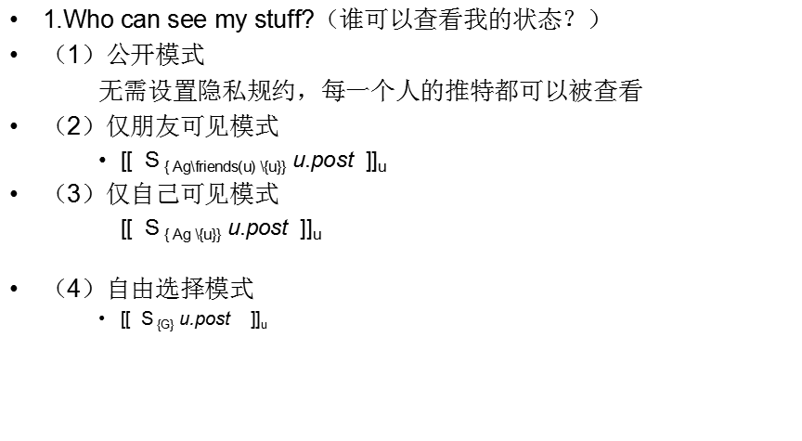
推特中的一些隐私设置的形式化表述

Slide 25
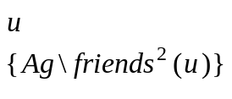





推特中的一些隐私设置的形式化表述
2.Who can contact me?(谁能联系我)
  任何人：开放模式，无需设置任何隐私规约
  朋友的朋友：限制模式
  [[ SP request]]_{u}
3.Who can look me up? (谁能查找到我)
  假设我们给定一个条件约束a {phone,email},即仅可以通过电话和邮件地址查找到某一用户
  任何人：开放模式，无需设置任何隐私规约
  朋友的朋友：限制模式
[[ K u.a P lookup ]]_{u} 其中i friends (u)并且
[[ SP lookup]]_{u}
  朋友：限制模式

Slide 26












推特中的一些隐私设置的形式化表述
[[ K u.a P lookup ]]_{u} [[ SP lookup ]]_{u}
其中i friends(u)
4.Who can post on my timeline? (Facebook offers the possibility of controlling the people allowed to write in a user’s wall) 谁可以为我留言
仅我自己：[[ SP postTimeline ]]_{u}
仅朋友：[[ SP postTimeline ]]_{u}
5.Who can see things on my timeline?(谁可以看我的留言墙？)
任何人都可以：无需设置隐私规约
朋友的朋友：[[ S i.post ]]_{u} (朋友的朋友可见隐含的包括朋友可见)
朋友：[[ S i.post ]]_{u}
仅自己：[[ S i.post ]]_{u}
自由选择某些人：[[ S i.post ]]_{u}

Slide 27
动态隐私规约的形式化表述
动态隐私规约的设置和推理
  对动态社交网络的适应性建模
  对动态隐私规约基于知识的逻辑推理
  对隐私规约基于逻辑的形式化语言描述

Slide 28




动态社交网络隐私政策的形式化过程
我们使用最基础的一阶逻辑来代表用户间的关系，并在其基础上加上K算子和P算子来分别代表所知晓的知识库/认知(knowledge)和允许的行为/道义(permissions)
例如： tag代表的意思是：Bob可以在照片中标记Alice
如果SN中P1隐私策略为：我希望除了我以外不想让任何人在照片中标记我，那么可以写成：[[ tag ]]_{me}
P2:我希望除了我以外没有任何人知道我孩子的位置
[[ location(mychild)]]_{me}
我们还可以通过K算子的嵌套来实现更加精准复杂的隐私政策的形式化表示。例如：C主办了一个活动ev,C希望其好友A和B都能够来参加这次聚会，但是A和B可能有矛盾，A一旦知道B也会参加此次聚会那么A就会拒绝参加C的这次聚会，那么C就可以如下定义隐私政策来实现A和B都参加聚会的想法。
[[ ]]_{c} C定义了如下隐私策略让A不知道B知道此次活动

Slide 29









形式化语言符号化
p a := a (i,j ) means: agent i is permitted to execute action an to agent j
SP a := a (i,j ) means: at least one agent in G is permitted to execute action a to agent j
GP a := a (i,j ) means:all agents in G are permitted to execute action a to agent j.
E 等同于E E

Slide 30





有关推导规则和谓词以及命题
谓词用以表示社交网络模型中各个域之间的关系《如连接关系：同事、朋友、家人等，允许关系：执行某种操作，如可被查找、可被查看等》
引入一个特殊的agent e ,叫做环境，KB 叫做基于环境的知识，包含了所有真实世界的不为其他用户所知的正确的谓词，他们是客观存在的真实世界的谓词，例如Alice≠Bob、Alice { Bob, Chare}
通常用谓词来表示一片段信息，例如loc(Bob,1),就是一个谓词
a user i knows φ 可以写作K 也可以写成 属于i的知识库中（ KB_{i} ）
也可以说 可以通过现存的知识库中的公式被推断出来的( CL (KB_{i} ) )

Slide 31





有关推导规则和谓词以及命题
前提：Alice知道了Bob的第一条推特，那么就有满足公式
SN ⊨K post(Bob,1) 就明确的说明post(Bob,1)是属于Alice的知识库中
post(Bob,1) K_{Alice} 如果通过Bob的推特知道了Bob的位置，说明可以由其推特推断出其位置，那么SN ⊨K loc(Bob,1)应当满足，要完成该式的推导，首先应当
.post(Bob, ) loc(Bob, )
再由post(Bob,1) loc(Bob,1)
公式推导完成
例：在Facebook中有这样的隐私规约：当一个用户对某条帖子标记为喜欢，那么他可以看到所有将这条帖子标记为喜欢的用户。也就是说，某人点赞了某条帖子，所有对该帖子点赞的人都有权限知道他对该帖子点过赞。

Slide 32



有关推导规则和谓词以及命题
用形式化的语言来表述就是，令o代表某些用户，n代表某些帖子，
谓词post(o,n)代表用户o发布的帖子n，谓词like(i,o,n)代表i喜欢o发布的帖子n，
所以我们需要检查以下的满足关系是否成立：
SN⊨ j o i n K_{j} post(o,n) Ki post(o,i,n) K_{j} like(o,i,n) ?
若成立，则说明推特的这条隐私规约符合其模型
若不成立，则说明实际模型的隐私状态与设置的隐私规约不符

Slide 33

标签转换系统（LTS）在动态社交网络中的应用
标签转换系统（LTS）是一个有向图，其中节点代表状态，边代表状态之间的转换，在吐边缘标有事件名称，该事件引发了节点状态之间的转换。来追踪SNS中语义（epistemic）和道义（ deontic ）的状态变化
SNS的标签转换系统的定义如下：
LTS是一个元组tuple<Conf, EVT , → , C₀ >,其中
Conf是一系列社交网络模型的集合
EVT是SNS中所有可能的事件的集合
→ 是一个Conf X 2^{EVT} X Conf 转换关系
C₀ 是SNS的初始状态
给定一个事件集合E EVT，状态C₀，C₁ Conf
C₀ C₁ 代表的意思是：在事件的作用下，SNS的状态由C₀变成了C₁
E

Slide 34
Dynamic FPPF
动态社交网络框架是一个元组<LTS_{SN} , KBL, ⊨, PPL,⊨ > ,其中
LTS_{SN} 是所有SNS可能的标签转换系统的集合
KBL 是基于知识 的逻辑
⊨是满足KBL的满足关系
PPL是形式化隐私规约语言
⊨是满足PPL的满足关系

Slide 35
我的思考。。。
1.如何将社交网络模型与随机模型检验结合起来（切入点在哪里？）
2.如何做好社交网络模型的隐私政策形式化（框架？定义？形式化表述？符号语言？语义逻辑？认知？）

Slide 36
大致的猜想
通过LTS（标签转换系统）
LTS是一个元组 <conf ,EVT, →,c0 >
Conf是社交网络模型的集合
EVT是所有可能在SNS中被执行的操作
→是一个转换关系
C0是社交网络模型的初始状态

Slide 37
LTS
A
{follow(A,B)}
A
C
B
C
B
SN₀
SN₁
post(B,1)
frienreq(C)
post(B,1,public)
friendrequest(C,A)
A
post(B,1)
Sendfrienreq(C)
post(B,1)
C
B
SN₂

Slide 38
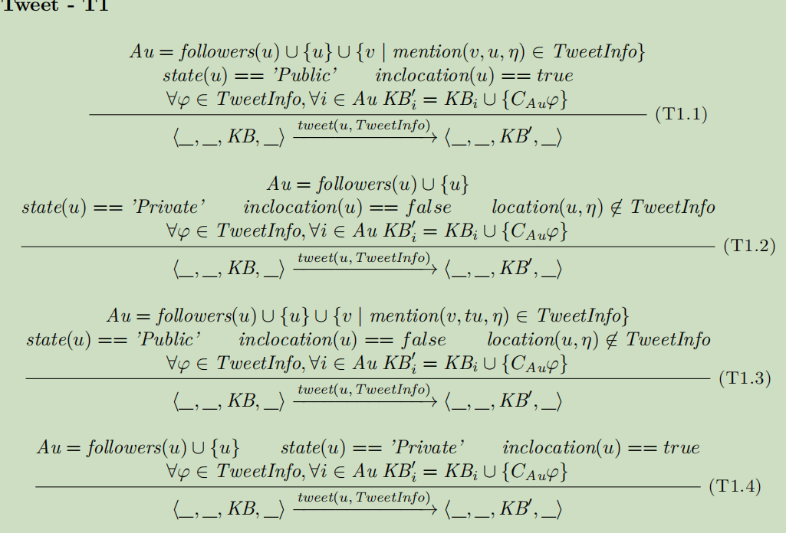

Slide 39
如何做好社交网络模型的隐私政策形式化
框架？
定义？
形式化表述？
符号语言？
语义逻辑？
认知逻辑？

